Slide 1
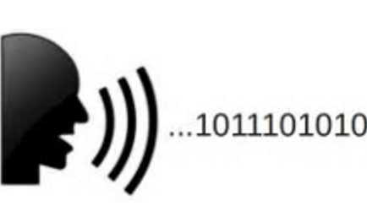
第3章 数字声音编码

Slide 2
目录
3.1 简介
  3.1.1 声音简介
  3.1.2 声音信号数字化
  3.1.3 声音质量的MOS评分标准
3.2 声音的编码
3.2.1 脉冲编码调制（PCM）及其在通信中的应用
3.2.2 增量调制（DM)与自适应增量调制(ADM)
3.2.3 自适应差分脉冲编码调制(ADPCM)
-自适应脉冲编码调制(APCM)
- 差分脉冲编码调制(DPCM)
-自适应差分脉冲编码调制(ADPCM)
-G.722 SB-ADPCM编译码器
3.2.4 线性预测编码(LPC)及GSM声音简介
第2章 数据无损压缩
<number> of 55

Slide 3
目录
3.1 简介
  3.1.1 声音简介
  3.1.2 声音信号数字化
  3.1.3 声音质量的MOS评分标准
3.2 声音的编码
3.2.1 脉冲编码调制（PCM）及其在通信中的应用
3.2.2 增量调制（DM)与自适应增量调制(ADM)
3.2.3 自适应差分脉冲编码调制(ADPCM)
-自适应脉冲编码调制(APCM)
- 差分脉冲编码调制(DPCM)
-自适应差分脉冲编码调制(ADPCM)
  -G.722 SB-ADPCM编译码器
3.2.4 线性预测编码(LPC)及GSM声音简介
第2章 数据无损压缩
<number> of 55

Slide 4
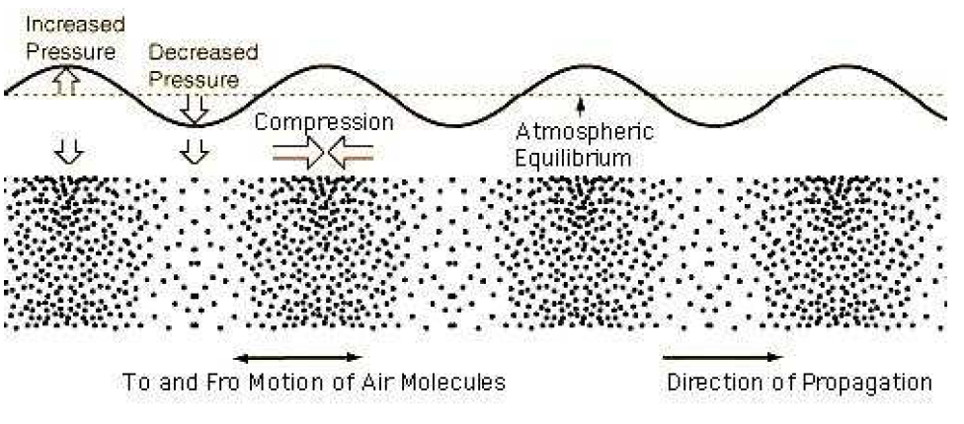
3.1.1 声音简介
什么是声音？
  声音是听觉器官对声波的感知，而声波是通过空气或其他媒体传播的连续振动
  在20度的空气中，声波的传播速度是343.2m/s
第2章 数据无损压缩
<number> of 55

Slide 5
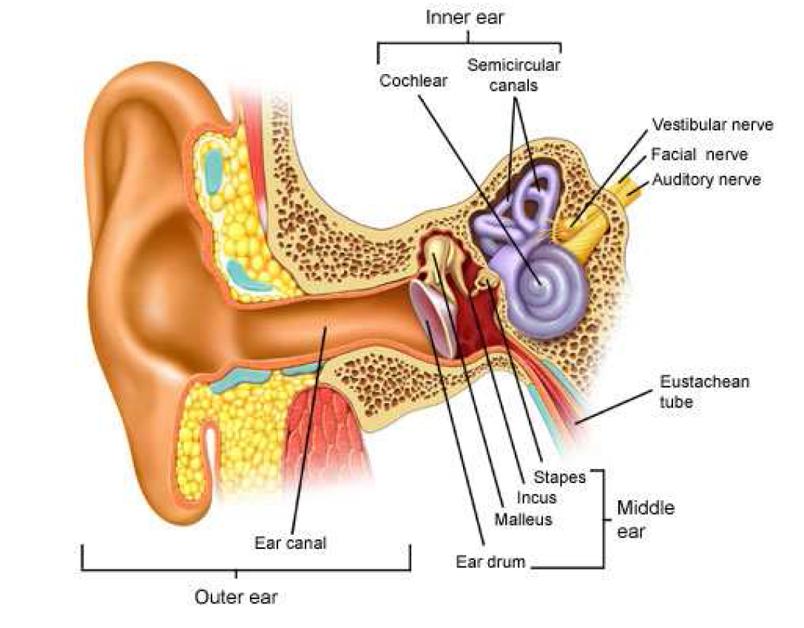
3.1.1 声音简介
第2章 数据无损压缩
<number> of 55

Slide 6
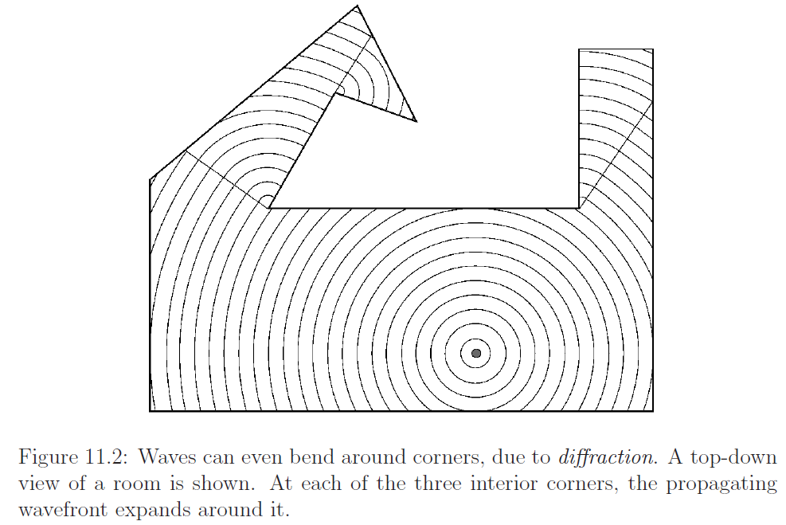
3.1.1 声音简介
  声波具有普通波所具有的特性，例如反射 (reflection)、折射 (refraction)和衍射(diffraction)等
第2章 数据无损压缩
<number> of 55

Slide 7


3.1.1 声音简介
  声音的强弱体现在声波压力的大小上，声波压力可用decibels(dB)来衡量。
  音调的高低体现在声音的频率上。一个纯音可以用正弦波来表示，只有一个对应的频率；更复杂的声音可以由一系列纯音组成。傅立叶分析可以把一个周期函数分解成多个正弦波，对分析声源特性非常重要。
压力的峰值
第2章 数据无损压缩
<number> of 55

Slide 8
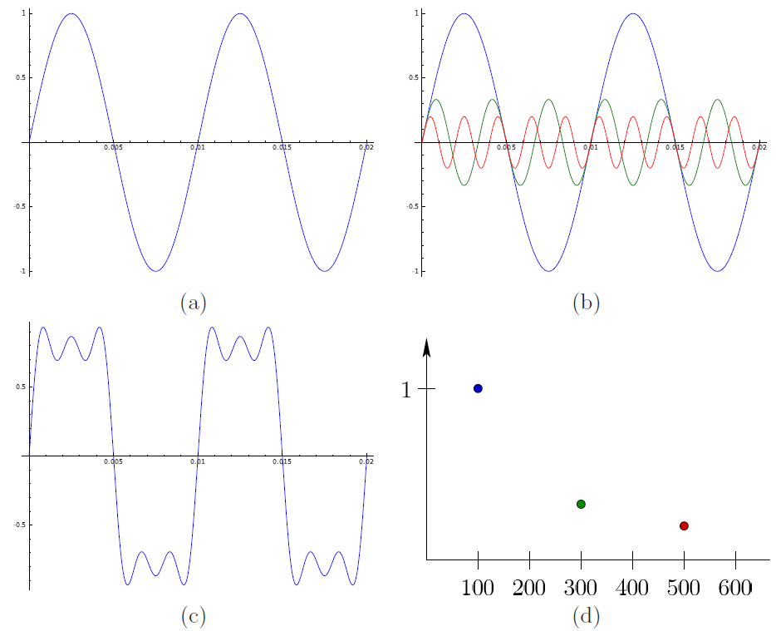
声波示例
1
1
0.5
0.5
0.005
0.01
0.015
0.02
0.005
0.01
0.015
0.02
-0.5
-0.5
-1
-1
1
0.5
0.005
0.01
0.015
0.02
-0.5
-1
第2章 数据无损压缩
<number> of 55
Notes:
http://www.audionotch.com/app/tune/

Slide 9
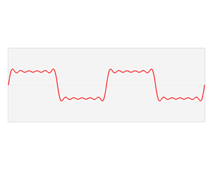
声波示例
第2章 数据无损压缩
<number> of 55

Slide 10
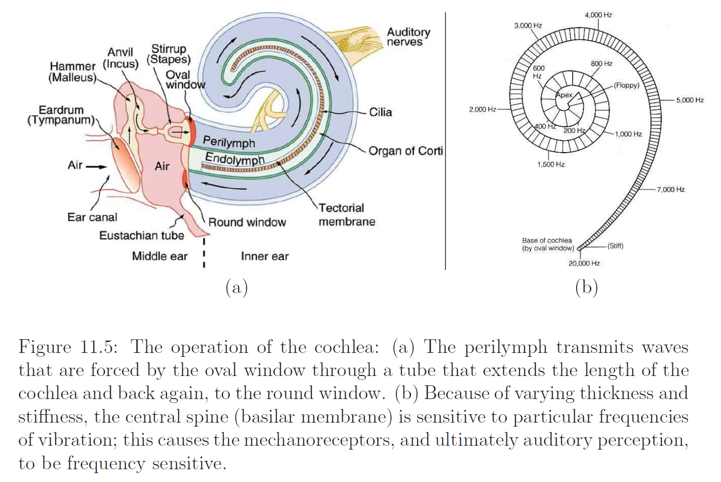

3.1.1 声音简介
第2章 数据无损压缩
<number> of 55

Slide 11
3.1.1 声音简介
声音的频率
  声音(audio): 20~ 20 000Hz
  高保真声音(high-fidelity audio): 10 ~ 20 000 Hz
  话音(speech): 300~3000/3400 Hz
  亚音/次音(subsonic): < 20 Hz
  超声(ultrasonic): > 20 000 Hz
第2章 数据无损压缩
<number> of 55

Slide 12
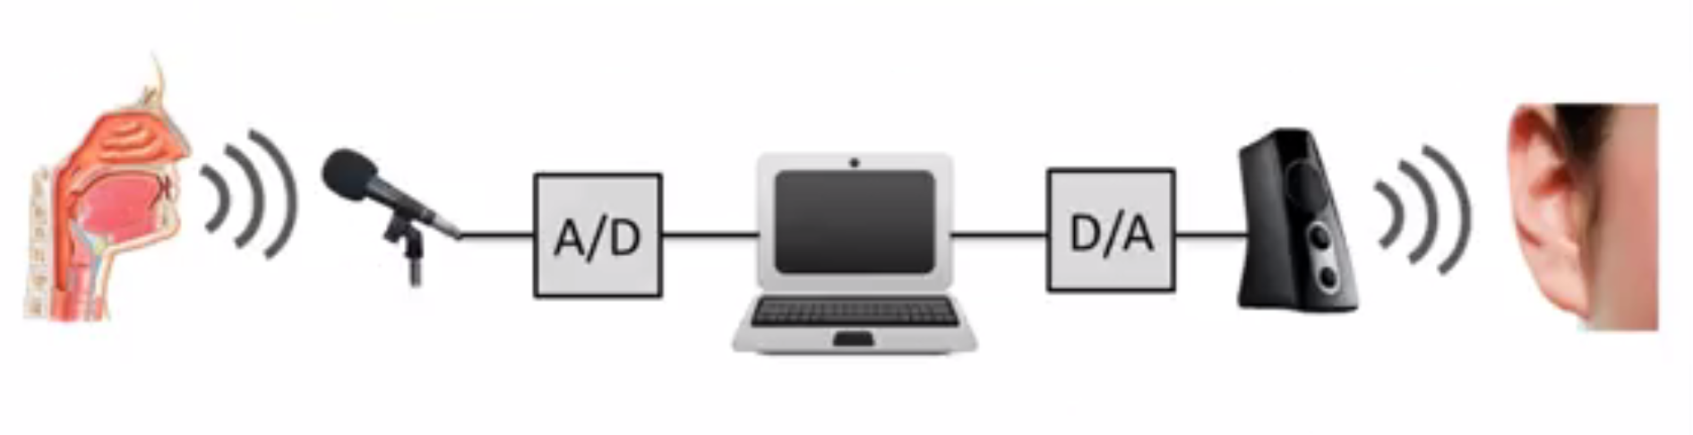
3.1.1 声音简介
声音的产生、传播、处理、感知示例
第2章 数据无损压缩
<number> of 55

Slide 13
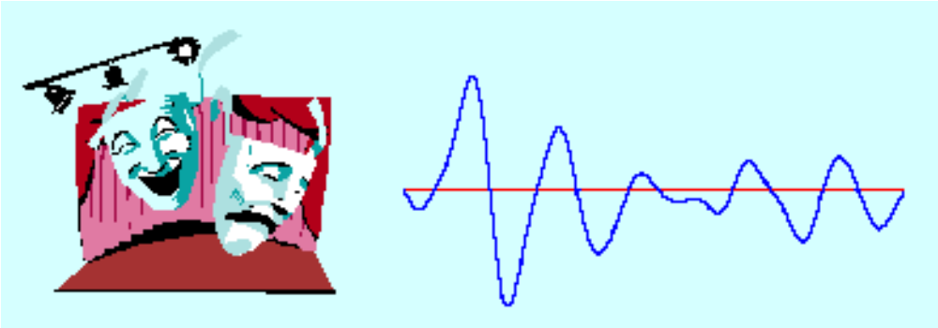
3.1.1 声音简介
  声音用电压信号表示时，声音信号在时间和幅度上都是连续的模拟信号
第2章 数据无损压缩
<number> of 55

Slide 14
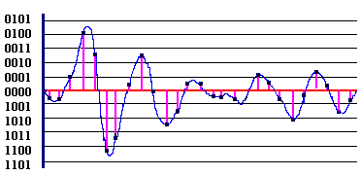



3.1.2 声音信号数字化
数字化的概念
  采样和量化
    连续时间的离散化通过采样来实现。
      均匀采样(uniform sampling)：每隔相等的一段时间采样一次
    连续幅度的离散化通过量化(quantization)来实现。
      线性量化：把信号的强度划分成等间隔的多个小段
模拟声音信号
量 化
编 码
数字声音
采 样
01100011001···
图3-2 声音的采样和量化
第2章 数据无损压缩
<number> of 55

Slide 15
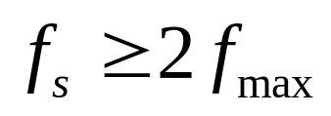
3.1.2 声音信号数字化
采样频率
  采样频率由根据奈奎斯特-香农采样定理(Nyquist-Shannon Sampling Theorem)确定
    无损数字化(lossless digitization): 采样频率不低于声音信号最高频率的两倍，就能把以数字表达的声音还原成原来的声音。
  假设被采样信号的最高频率为f_{max}，则采样定律表示为
第2章 数据无损压缩
<number> of 55

Slide 16
3.1.2 声音信号数字化
采样精度
  度量声音波形幅度的精确程度，用每个声音样本的位数(即bps)表示
    精度是在模拟信号数字化过程中度量模拟信号的最小单位，也称量化阶(quantization step size)。
  样本位数的大小影响到声音的质量
    位数越多，声音质量越高，所需存储空间也越多。
第2章 数据无损压缩
<number> of 55

Slide 17
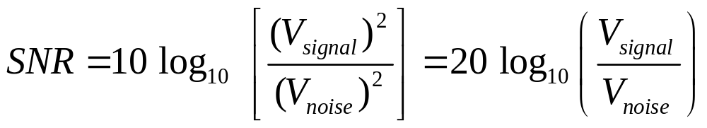
3.1.2 声音信号数字化
  采样精度也可用信号噪声比表示，简称为信噪比(signal-to-noise ratio，SNR)，
单位为分贝(dB)
  V_{signal：}信号电压
  V_{noise：}量化噪声电压(模拟信号的采样值和与它最接近的数字数值之间的差值)
第2章 数据无损压缩
<number> of 55
Notes:
分贝是计量声音强度相对大小的单位，物理学家引入了声压级来描述声音的大小：把声压P0=2*（10的负五次方）帕作为参考声压，把所要测量的声压P与参考声压P0的比值取常用对数后乘以20得到的数值称为声压级，声压级是听力学中最重要的参数之一，单位是分贝。分贝值在60以下是无害区，60~110为过渡区，110以上为有害区。
分贝值每上升 10 ，表示音量增加 10 倍用于表示声音的大小。1 分贝大约是人刚刚能感觉到的声音。适宜的生活环境不应超过4 5 分贝，不应低于1 5 分贝。
按普通人的听觉：
0 －2 0 分贝 很静、几乎感觉不到；
2 0 －4 0 分贝安静、犹如轻声絮语；
4 0 －6 0 分贝一般、普通室内谈话；
6 0 －7 0 分贝吵闹、有损神经；
7 0 －9 0 分贝很吵、神经细胞受到破坏；
9 0 －1 0 0 分贝 吵闹加剧、听力受损；
1 0 0 －1 2 0 分贝难以忍受、呆一分钟即暂时致聋。
通信系统传输单位 在我们日常生活和工作中离不开自然计数法，但在一些自然科学和工程计算 中，对物理量的描述往往采用对数计数法。从本质上讲，在这些场合用对数 形式描述物理量是因为它们符合人的心理感受特性。这是因为，在一定的刺 激范围内，当物理刺激量呈指数变化时，人们的心理感受是呈线性变化的， 这就是心理学上的韦伯定律和费希钠定律。它揭示了人的感官对宽广范围刺 激的适应性和对微弱刺激的精细分辨，好象人的感受器官是一个对数转换装 置一样。
分贝值每上升 10 ,表示音量增加 10 倍

Slide 18
3.1.2 声音信号数字化
声音质量和数据率—— 质量度量
质量 | 采样频率(kHz) | 样本精度(bit/s) | 单道声/立体声 | (未压缩的)数据率(kb/s) | 频率范围(Hz)
电话* | 8 | 8 | 单道声 | 64.0 | 200～3 400
AM | 11.025 | 8 | 单道声 | 88.2 | 20～15000
FM | 22.050 | 16 | 立体声 | 705.6 | 50～7000
CD | 44.1 | 16 | 立体声 | 1411.2 | 20～20000
DAT | 48 | 16 | 立体声 | 1536.0 | 20～20000
*AM: amplitude modulation CD: compact disc audio
FM: frequency modulation DAT: digital audio tape
<number> of 55

Slide 19
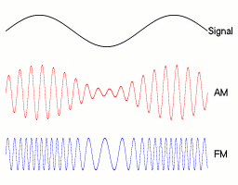
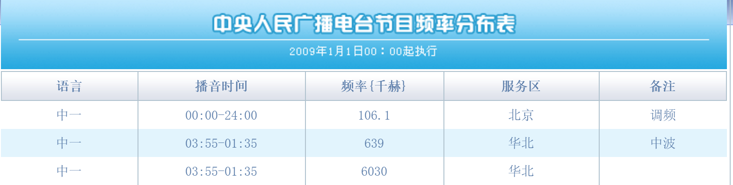
3.1.2 声音信号数字化
第2章 数据无损压缩
<number> of 55

Slide 20
3.1.3 声音质量的衡量方法
声音质量的衡量方法
  声音带宽法
    等级由高到低依次是DAT、CD、FM、AM和数字电话
  客观质量度量
    信噪比（SNR）
  主观质量度量
    主观平均分（MOS）
第2章 数据无损压缩
<number> of 55

Slide 21
3.1.3 声音质量的MOS评分标准
主观平均分(mean opinion score，MOS)
  对声音主观质量度量比较通用的标准是5分制
声音质量MOS评分标准
分数 | 质量等级 | 失真级别
5 | 优(Excellent) | 无察觉
4 | 良(Good) | (刚)察觉但不讨厌
3 | 中(Fair) | (察觉)有点讨厌
2 | 差(Poor) | 讨厌但不反感
1 | 劣(Bad) | 极讨厌(令人反感)
第2章 数据无损压缩
<number> of 55

Slide 22
目录
3.1 简介
  3.1.1 声音简介
  3.1.2 声音信号数字化
  3.1.3 声音质量的MOS评分标准
3.2 声音的编码
3.2.1 脉冲编码调制（PCM）及其在通信中的应用
3.2.2 增量调制（DM)与自适应增量调制(ADM)
3.2.3 自适应差分脉冲编码调制(ADPCM)
-自适应脉冲编码调制(APCM)
- 差分脉冲编码调制(DPCM)
-自适应差分脉冲编码调制(ADPCM)
  -G.722 SB-ADPCM编译码器
3.2.4 线性预测编码(LPC)及GSM声音简介
第2章 数据无损压缩
<number> of 55

Slide 23
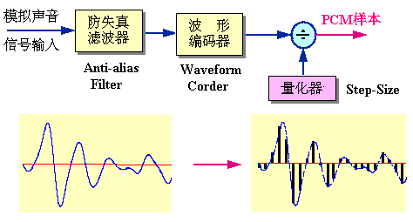
3.2.1 脉冲编码调制(PCM)
脉冲编码调制(Pulse Code Modulation，PCM)
概念上最简单、理论上最完善、最早研制成功、使用最为广泛、数据量最大的编码系统
  输入是模拟信号，输出是PCM样本。
  防失真滤波器：低通滤波器，用来滤除声音频带以外的信号
  波形编码器：可理解为采样器
  量化器：可理解为“量化阶大小(step-size)”生成器或者称为“量化间隔”生成器
第2章 数据无损压缩
<number> of 55

Slide 24
3.2.1 脉冲编码调制
PCM实际上是模拟信号数字化
  模拟声音数字化的两个步骤：
  第一步是采样，就是每隔一段时间间隔读一次声音的幅度
  第二步是量化，就是把采样得到的声音信号幅度转换成数字值
量化的方法
  主要有均匀量化和非均匀量化
第2章 数据无损压缩
<number> of 55

Slide 25
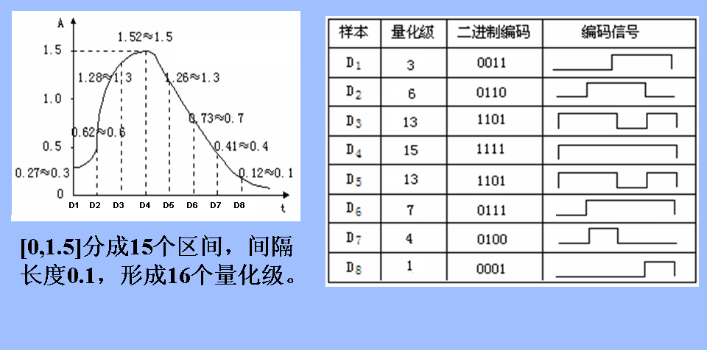
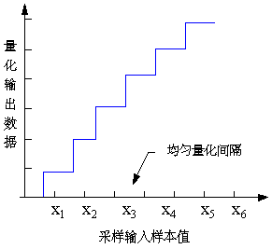
3.2.1 脉冲编码调制
均匀量化
  采用相等的量化间隔对采样得到的信号作量化。
  量化误差(量化噪声)：量化后的样本值Y和原始值X的差e=y-x。
图3-4 均匀量化
第2章 数据无损压缩
<number> of 55

Slide 26
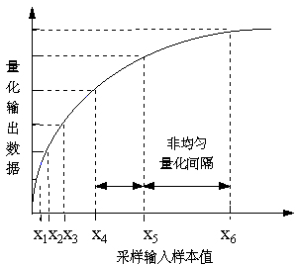
3.2.1 脉冲编码调制
非均匀量化
  大的输入信号采用大的量化间隔，小的输入信号采用小的量化间隔
  可在满足精度要求的情况下用较少的位数来表示
  声音数据还原时，采用相同的规则
图3-5 非均匀量化
第2章 数据无损压缩
<number> of 55

Slide 27
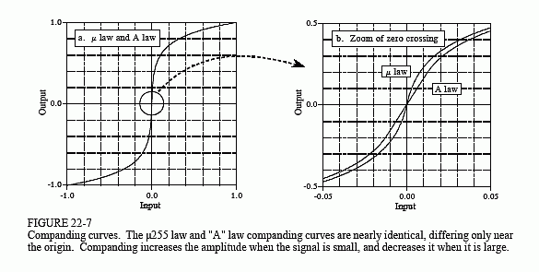
3.2.1 脉冲编码调制
  采样输入信号幅度和量化输出数据之间定义了两种对应关系
    - μ律压扩算法
    - A律压扩算法
第2章 数据无损压缩
<number> of 55

Slide 28
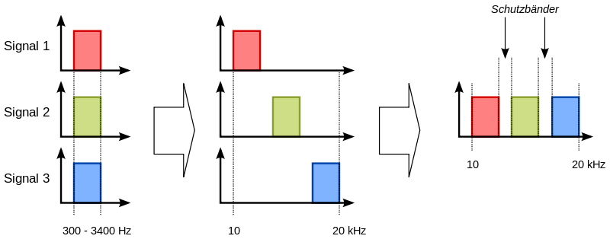
3.2.1 PCM在通信中的应用
频分多路复用
  在一条通信线路上使用不同频段同时传送多个独立信号的通信方法
  模拟载波通信的主要方法
    每一个信号的频率平移到一个特定的频率范围内
保护带
第2章 数据无损压缩
<number> of 55

Slide 29
3.2.1 PCM在通信中的应用
时分多路复用
  在一条通信线路上使用不同时段“同时”传送多个独立信号的通信方法
  核心思想：将时间分成等间隔的时段，为每对用户指定一个时间间隔，每个间隔传输信号的一部分
  例如，话音信号的采样频率f＝8000 Hz/s，采样周期＝125 μs，这个时间称为1帧(frame)。在这个时间里可容纳的话路数有两种规格
    24路制
    30路制
第2章 数据无损压缩
<number> of 55

Slide 30
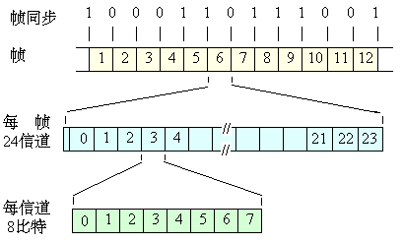

3.2.1 PCM在通信中的应用
24路制的重要参数如下：
  每秒钟传送8000帧，每帧125μs
  12帧组成1复帧(用于同步)。
  每帧由24个时间片(信道)和1位同步位组成
  每个信道每次传送8位代码，1帧有24 × 8 ＋1＝193位(位)
  数据传输率R＝8000×193＝1544 kb/s
  每一个话路的数据传输率＝8000×8=64 kb/s
24路PCM的帧结构
第2章 数据无损压缩
<number> of 55

Slide 31

3.2.1 PCM在通信中的应用
30路制的重要参数如下：
  每秒钟传送8000帧，每帧125 μs
  16帧组成1复帧(用于同步)
  每帧由32个时间片(信道)组成
  每个信道每次传送8位代码
  数据传输率：R＝8000×32×8＝2048 kb/s
  每一个话路的数据传输率＝8000×8=64 kb/s
线路利用率
  当信道无数据传输时仍给那个信道分配时间槽，因此线路利用率较低
  统计时分多路复用技术(statistical time division multiplexing, STDM) 按照每个传输信道的传输需要来分配时间间隔的时分多路复用技术，可提高传输线路的效率
第2章 数据无损压缩
<number> of 55

Slide 32
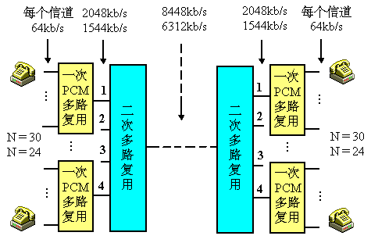
3.2.1 PCM在通信中的应用
数字通信线路的数据传输率
二次复用示意图
第2章 数据无损压缩
<number> of 55

Slide 33
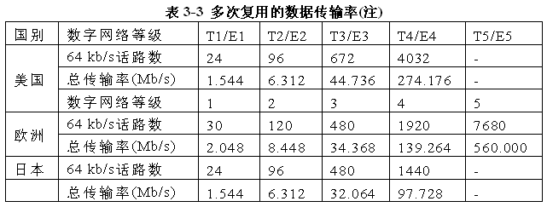
3.2.1 PCM在通信中的应用
T1/E1，T2/E2，T3/E3，T4/E4和T5/E5的数据传输率
第2章 数据无损压缩
<number> of 55

Slide 34
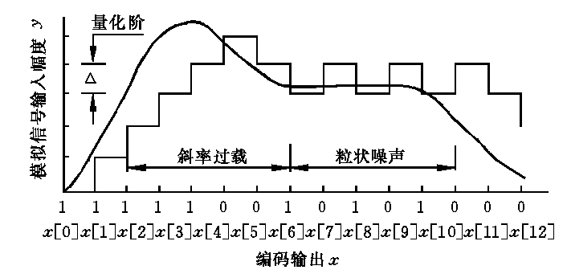
3.2.2 增量调制与自适应增量调制
增量调制（Delta Modulation, DM)
  也称△调制，是一种预测编码技术
  对实际的采样信号与预测的采样信号之差的极性进行编码。如果极性为“正”，用“1”表示；反之用“0”表示，或相反
  由于DM编码只用1位对话音信号编码，所以称为“1位系统”
    比较：PCM是对采样信号的整个幅度进行量化编码
<number> of 55

Slide 35
3.2.2 增量调制与自适应增量调制
自适应增量调制(Adaptive Delta Modulation, ADM)
  根据输入信号斜率的变化自动调整量化阶Δ的大小，以减少斜率过载和粒状噪声。
  检测到斜率过载时增大量化阶Δ，斜率减小时降低量化阶Δ
    宋(Song) ：每当输出不变时量化阶增大50%；每当输出值改变时，量化阶减小50%
    格林弗基斯(Greefkes) 的连续可变斜率增量调制(CVSD) ：如果连续可变斜率增量调制器的输出连续出现三个相同值时，量化阶加一个大的增量，反之，就加一个小的增量。
第2章 数据无损压缩
<number> of 55

Slide 36
3.2.3 自适应脉冲编码调制
自适应脉冲编码调制(Adaptive Pulse Code Modulation, APCM)
  根据输入信号幅度大小来改变量化阶大小的一种波形编码技术
  自适应
    瞬时自适应：量化阶大小每隔几个样本就改变
    音节自适应：量化阶大小在较长时间里发生变化
第2章 数据无损压缩
<number> of 55

Slide 37
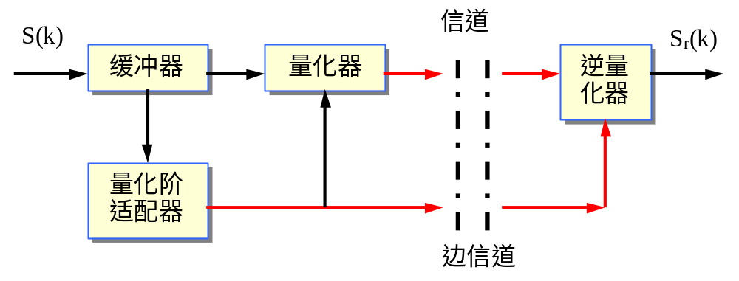
3.2.3 自适应脉冲编码调制
  前向自适应(forward adaptation)
    根据未量化的样本值的均方根值来估算输入信号的电平，以此来确定量化阶的大小，并对其电平进行编码作为边信息(side information)传送到接收端
(a)前向自适应APCM
第2章 数据无损压缩
<number> of 55

Slide 38
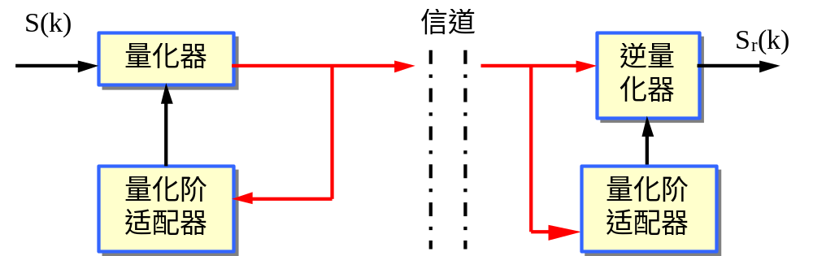
3.2.3 自适应脉冲编码调制
  后向自适应(backward adaptation)
    从量化器刚输出的过去样本中提取量化阶信息。由于后向自适应能在发收两端自动生成量化阶，所以它不需要传送边信息。
(b)后向自适应APCM
第2章 数据无损压缩
<number> of 55

Slide 39
3.2.3 差分脉冲编码调制
差分脉冲编码调制(Differential Pulse Code Modulation, DPCM)
  利用样本间存在的信息冗余来进行数据压缩
  基本思想：根据过去的样本去估算下一个样本信号的幅度大小，这个值称为预测值，然后对实际信号值与预测值之差进行量化编码，从而就减少了表示每个样本信号的位数
第2章 数据无损压缩
<number> of 55

Slide 40
3.2.3 差分脉冲编码调制
差分脉冲编码调制(Differential Pulse Code Modulation, DPCM)
  它与脉冲编码调制(PCM)不同的是，PCM是直接对采样信号进行量化编码，而DPCM是对实际信号值与预测值之差进行量化编码。
  存储或者传送的是差值而不是幅度绝对值，这就降低了传送或存储的数据量，可适应大范围变化的输入信号。
第2章 数据无损压缩
<number> of 55

Slide 41
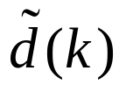
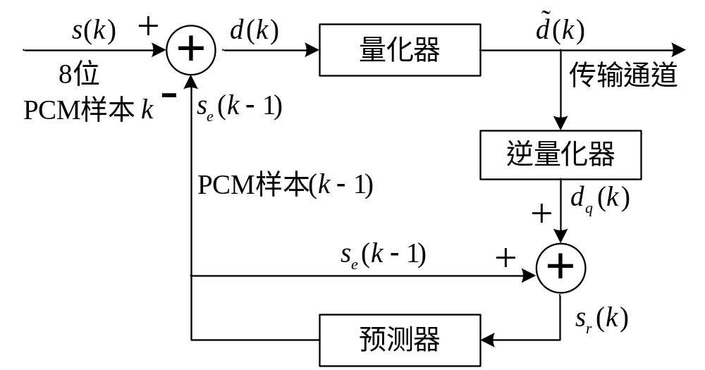
3.2.3 差分脉冲编码调制
DPCM原理
  差分信号d(k)：离散输入信号s(k)和预测器输出的估算值s_{e}(k-1)之差
  对d(k)进行量化编码，得到
第2章 数据无损压缩
<number> of 55

Slide 42
3.2.3 自适应差分脉冲编码调制
  自适应差分脉冲编码调制（Adaptive Differential Pulse Code Modulation，ADPCM）
  综合APCM的自适应特性和DPCM系统的差分特性，性能较好
  核心想法：
    利用自适应的思想改变量化阶的大小，即使用小的量化阶(step-size)去编码小的差值，使用大的量化阶去编码大的差值
    使用过去的样本值估算下一个输入样本的预测值，使实际样本值和预测值之间的差值总是最小
第2章 数据无损压缩
<number> of 55

Slide 43
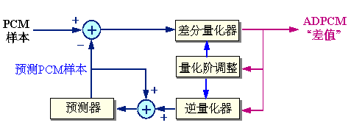
3.2.3 自适应差分脉冲编码调制
ADPCM编码框图
  接收端的译码器使用与发送端相同的算法，利用传送来的信号来确定量化器和逆量化器中的量化阶大小，并且用它来预测下一个接收信号的预测值
第2章 数据无损压缩
<number> of 55

Slide 44
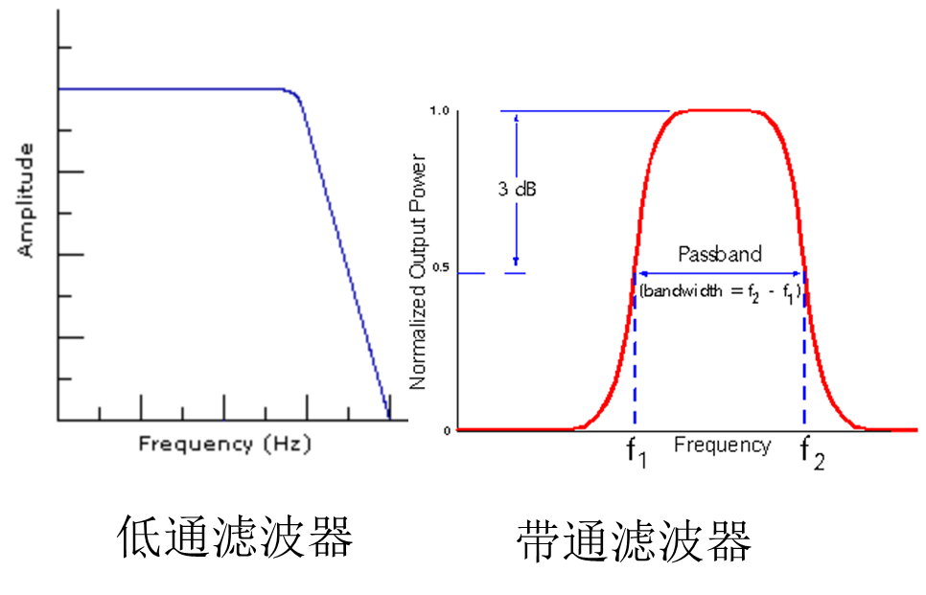
3.2.3 G.722 SB-ADPCM编译码器
子带编码(sub-band coding，SBC)
  用一组带通滤波器(band-pass filter，BPF)把输入声音信号的频带分成若干个连续的频段，每个频段称为子带。对每个子带中的声音信号采用单独的编码方案去编码
第2章 数据无损压缩
<number> of 55

Slide 45
3.2.3 G.722 SB-ADPCM编译码器
  在信道上传送时，将每个子带的代码复合在一起；在接收端译码时，将每个子带的代码单独译码，然后把它们组合起来，还原成原来的声音信号
  好处:
    可对每个子带信号分别进行自适应控制，量化阶的大小可按照每个子带的能量电平加以调节。
    可根据每个子带信号在感觉上的重要性，对每个子带分配不同的位数，用来表示每个样本值。
第2章 数据无损压缩
<number> of 55

Slide 46
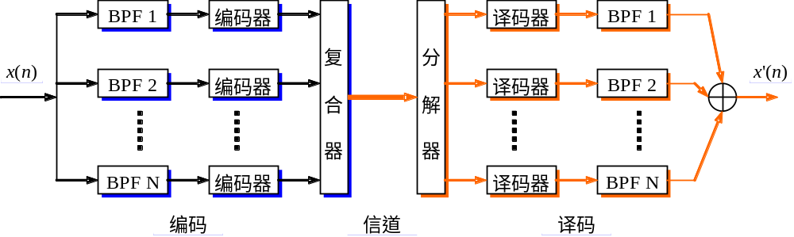
3.2.3 G.722 SB-ADPCM编译码器
  编码/译码器可以采用ADPCM，APCM或PCM
子带编码方块图
第2章 数据无损压缩
<number> of 55

Slide 47
3.2.3 G.722 SB-ADPCM编译码器
声音频带的分割
  可用树型结构的式样进行划分
    等宽：首先把整个声音信号带宽分成两个相等带宽的子带：高频子带和低频子带, 然后重复对子带采用同样的划分方法。
    不等宽：把信号宽度分为不等带宽的子带，如［0,500),［500,1000)，[1000,2000),［2000,3000)和［3000，4000］
  为了能抵消混迭效应，可采用正交镜像滤波器(quadrature mirror filter，QMF)来划分频带
第2章 数据无损压缩
<number> of 55

Slide 48
3.2.4 线性预测编码(LPC)
线性预测编码(Linear Predictive Coding，LPC)
  将话音生成机理模型化为一个离散的、时变的、线性的递归滤波器
  编码时使用线性预测分析话音波形产生声道激励和转移函数的参数，对声音波形的编码实际就转化为对这些参数的编码，这就可减少声音的数据量
第2章 数据无损压缩
<number> of 55

Slide 49
3.2.4 线性预测编码(LPC)
  译码时使用线性预测分析得到的参数，通过话音合成器重构话音。合成器实际上是一个离散的随时间变化的时变线性滤波器，它代表人的话音生成系统模型
  时变线性滤波器
    分析话音波形时，当作预测器使用
    合成话音波形时，当作生成模型使用
第2章 数据无损压缩
<number> of 55

Slide 50
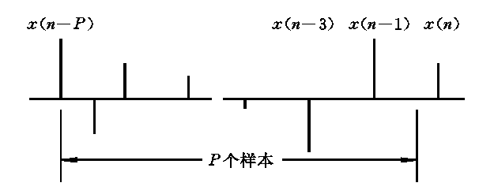
3.2.4 线性预测编码(LPC)的概念
线性预测器
  使用过去的P个样本值来预测现时刻的采样值x(n)
LPC预测
第2章 数据无损压缩
<number> of 55

Slide 51
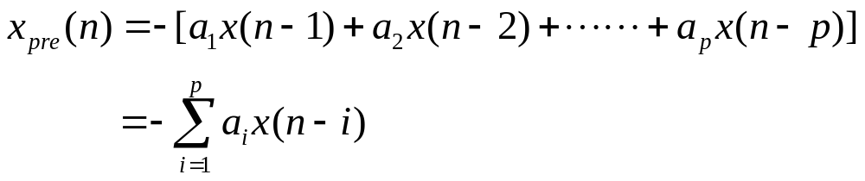
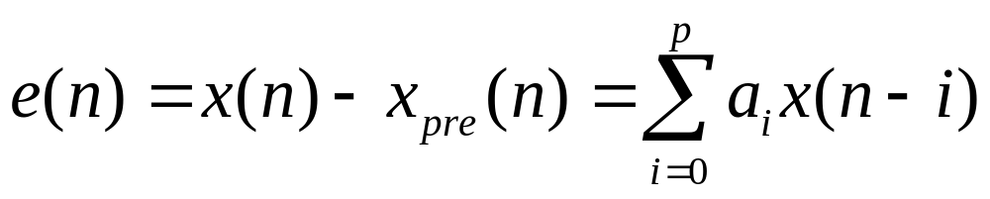
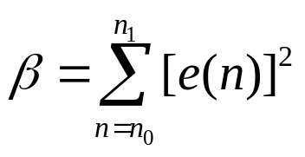
3.2.4 线性预测编码(LPC)的概念
  预测值用过去P个样本值的线性组合表示为
为方便起见，式中采用了负号
残差误差即线性预测误差为一个线性差分方程，
在给定的时间范围里，如[n_{0,} n₁],使e(n)的平方和即
为最小，这样可使预测得到的样本值更精确。
第2章 数据无损压缩
<number> of 55

Slide 52
3.2.4 线性预测编码(LPC)的概念
  预测系数
    通过求解偏微分方程，可找到系数a_{i}的值
    如果把发音器官等效成滤波器，这些系数a_{i}可以理解成滤波器的系数
    在接收端重构的话音不再具体复现真实话音的波形，而是合成的声音
第2章 数据无损压缩
<number> of 55

Slide 53

3.2.4 GSM编译码器简介
  全球数字移动通信系统（Global System for Mobile communications, GSM)编译码器简介
  GSM算法是1992年柏林技术大学(Technical University Of Berlin)根据GSM协议开发的，这个协议是欧洲最流行的数字蜂窝电话通信协议。
  GSM算法是一种使用较普遍的波形声音压缩算法，使用了LPC码。
第2章 数据无损压缩
<number> of 55

Slide 54
3.2.4 GSM编译码器简介(续)
GSM的性能
  GSM的输入：数据分成帧(frame)，一帧(20毫秒)由带符号的160个样本组成，每个样本为13位或16位的线性PCM(linear PCM)码
    使用的采样频率为8 kHz时，如果每个样本为16位，那么未压缩的话音数据率为128 kb/s
  GSM的输出： 一帧(160×16位)的数据压缩成260位的GSM帧，相当于13 kb/s。由于260位不是8位的整数倍，因此编码器输出的GSM帧为264位的线性PCM码
    使用GSM压缩后的数据率为：
    (264位×8000样本/秒)/160样本=13.2 千位/秒
  GSM的压缩比：128:13.2 = 9.7，近似于10:1
第2章 数据无损压缩
<number> of 55

Slide 55
总结
声音、声音数字化
声音的编码
  PCM
  DM, ADM
  APCM, DPCM, ADPCM
  LPC
第2章 数据无损压缩
<number> of 55

Slide 56
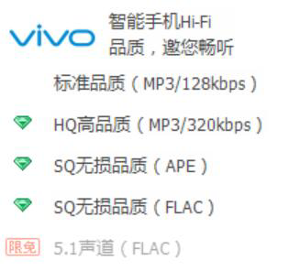



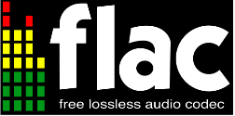
常见音频编码格式
  常见音频编码格式
  MP3 (MPEG-1 and/or MPEG-2 Audio Layer III) 有损压缩
  AAC(Advanced Audio Coding):包含在MPEG2, MPEG4中；有损压缩；相同速率下音质比MP3更好。
  APE(Monkey’s Audio):无损压缩，压缩比比FLAC大，解码更复杂
  FLAC(Free Lossless Audio Codec）：无损压缩，50%-60%
第2章 数据无损压缩
<number> of 55

Slide 57

END
第3章 数字声音编码

